Slide 1
AUO AI
2017. June

Slide 2
人工智能 技術淺談

Slide 3
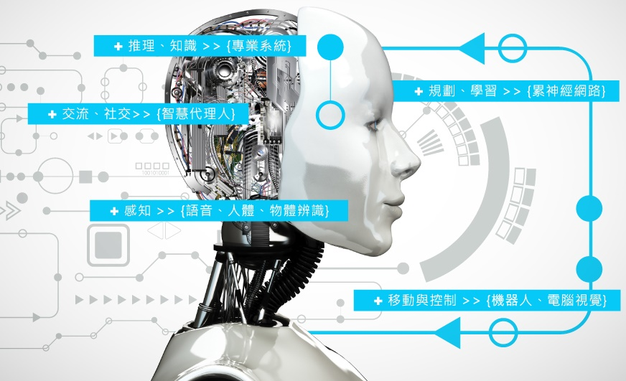
A.I. 核心問題與發展技術
推理、知識>>{專家系統}
規劃、學習>>{類神經網路}
溝通、社交>>{智慧代理人}
感知>>
{聽說·語音辨識/生成
看·人體、物體、動作辨識}
移動、控制>>{機器人學、電腦視覺}

Slide 4
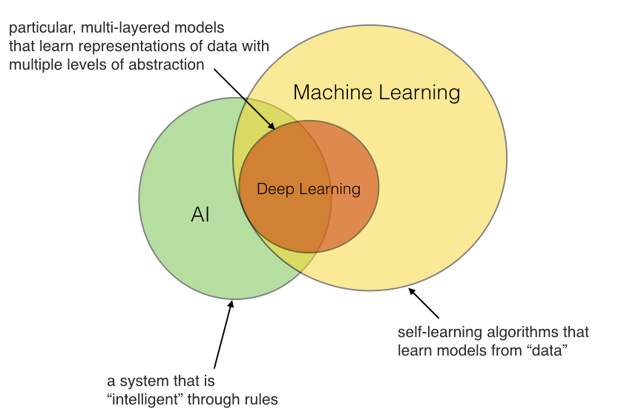
AI 主要領域
與人的行為相關的智能
Deep Learning
電腦視覺 CV
自然語言處理 NLP
Conversation
Machine Learning
預測、最佳化
數據分析
預測、最佳化

Slide 5
Data Science Technologies Data Analytic
分類/判別
決策樹[ML]
分群/聚類
類神經網路[ML]
相似度分群
類Apriori
密度分群
DBSCAN
貝氏網路分類
約略集合理論
多變量回歸
ICA獨立成分
時間/序列分析
序列關聯規則分析
ARIMA模式分析
最佳化
模擬退火演算法[ML]
基因遺傳[ML]
爬山法[ML]
SVM向量機[ML]
(kernel)SVR[ML]
基因編程[ML]
(Kernel)PLSR[ML]
回歸分析
路徑分析
Logistic 回歸分析
二階段分群[ST]
階層式分群[ST]
K-means[ST][ML]
(Kernel)PCA[ML]
(Kernel)SVM[ML]
SOM[ML]
ART[ML]
檢定/關聯規則
Random Forests[ML]
Elastic Net Regularization
Ridge regression[ML]
FP Growth 演算法
Eclat算法
項目分析-T 檢定
ANOVA
MANOVA
敘述統計
卡方分析
(偏)相關性分析
區別分析
多重交叉分析
Affinity Analysis[ML]
Conditional Random Field(CRF)
Parallel-LDA[ML]
彈性網路

Slide 6
Data Analysis 案例

Slide 7
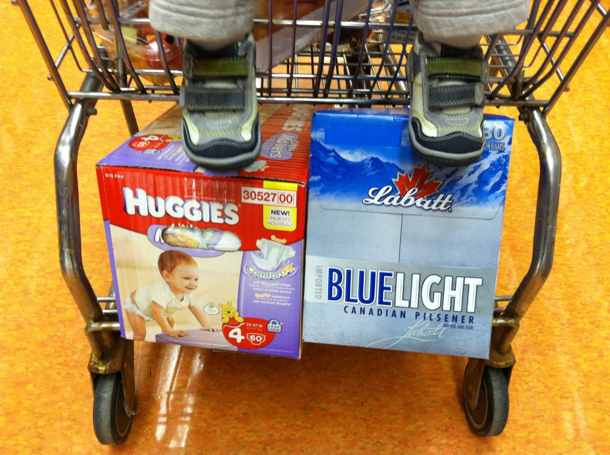
沃爾瑪20多年前發現 尿布與啤酒常一併購買 關聯規則
Notes:
沃爾瑪20多年前的發現，Walmart的分析人員只是不經意地發現，在每個週五晚間，總是會有大量的尿布與啤酒被一併購買。
經過進一步的市場調查，才發現美國的婦女們常會在週五提醒先生在下班後要順路去幫孩子買尿布再回家，而同時先生也會想要順手帶個幾罐啤酒歡渡週末。有了這一層面的市場認知後，Walmart就開始在尿布區擺上啤酒飲料架，甚至在啤酒區擺上銷路較差、但價格較高的尿布（吃米都不知道米價了，又有幾個男人真的去研究尿布的價格）。結果，尿布跟啤酒的銷量便大幅成長了三成之多！

Slide 8
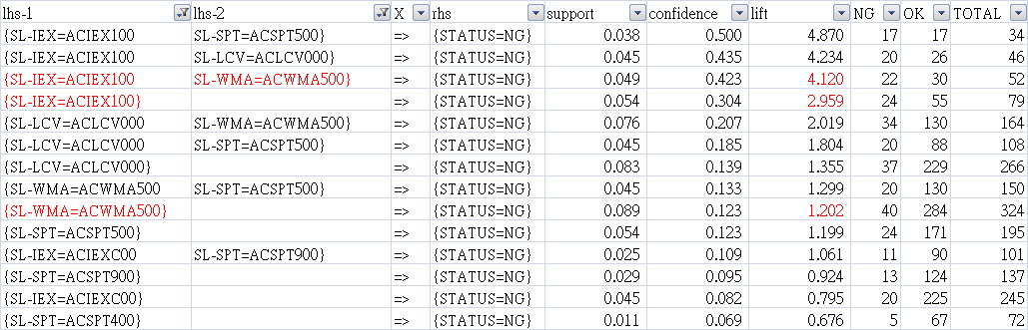
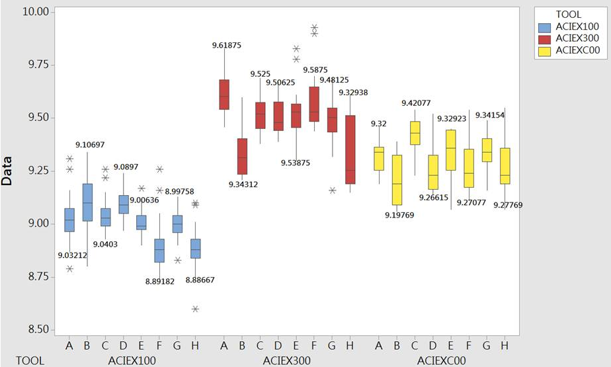
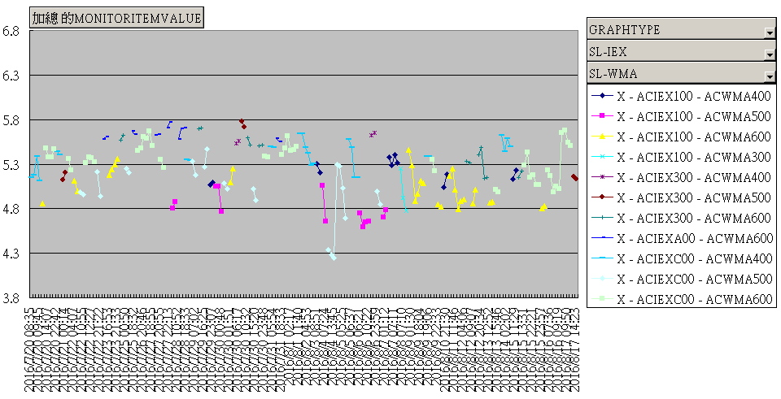
Tool Commonality: Multi-Stages/Tools
NG集中性分析
關聯規則分析，發現IEX100 + WMA500的貢獻比單機高(單機多機一起比較)
ACIEX100-ACWMA500的組合→Data Line CD過細
ACIEX100曝光的CD較窄
ACWMA500蝕刻速度快

Slide 9
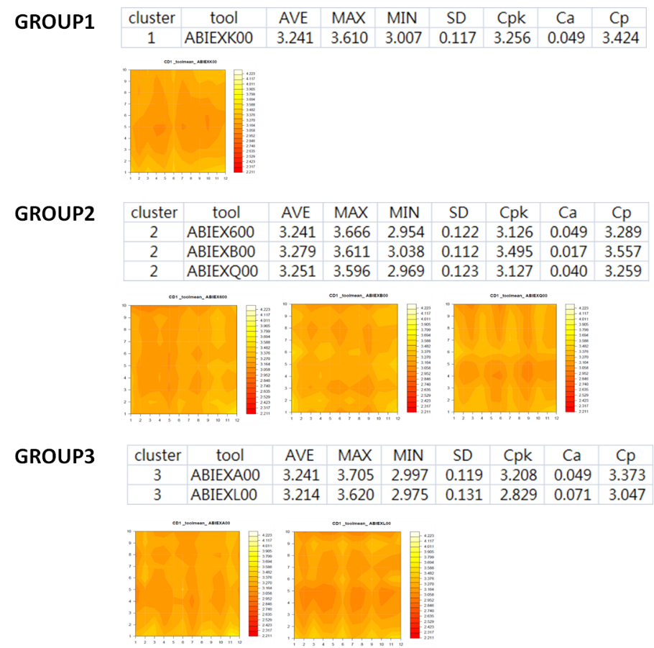
Tool Similarity
功能：
輸入：量測OP_ID、量測項目、Product Code 、量測時間範圍。
提供群集分析功能，依據各機台的量測Map進行分群。
提供Contour Plot，繪製每個機台的量測Map
供相關量化指標(AVE、MAX、MIN、SD、Cpk 、Ca、Cp)，供User判斷參考。

Slide 10
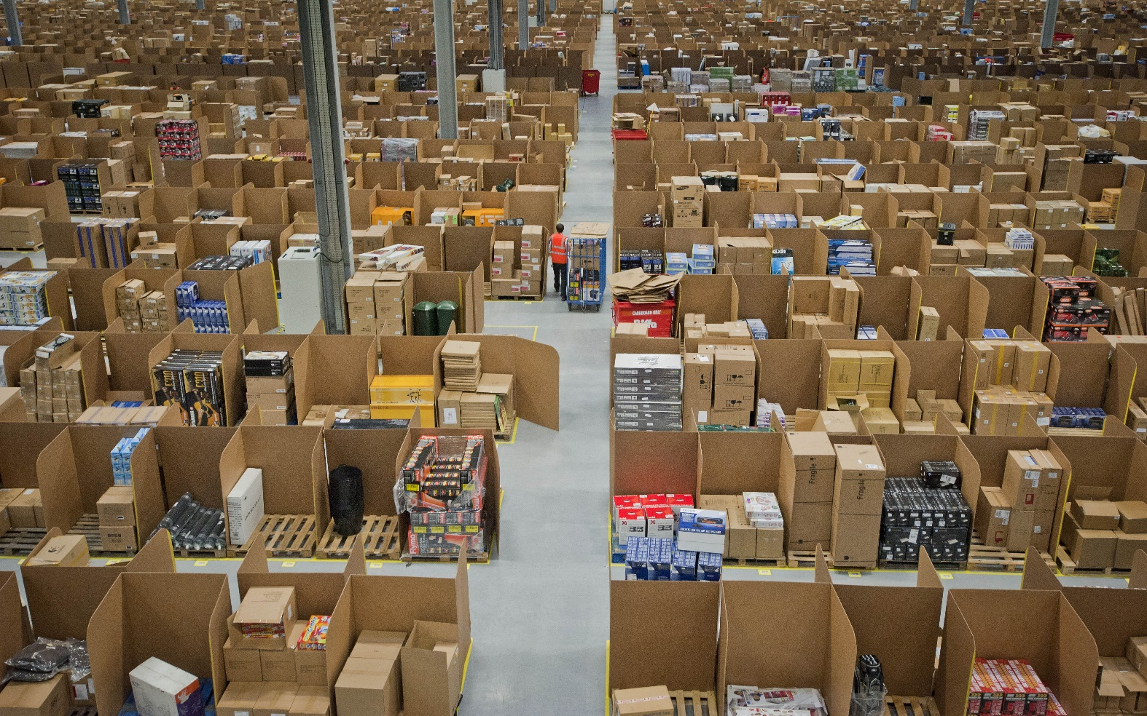
搜索記錄、某商品頁面的停留時間 Amazon 2013「預判發貨」，在顧客尚未下單之前，預測下單，提前發出包裹，縮短物流時間。
Notes:
顧客之前的訂單、顧客的商品搜索記錄、心願清單、購物車，甚至包括使用者滑鼠在某商品頁面的停留時間。
如果寄發的商品出錯，亞馬遜會給予該用戶一定的折扣，或者乾脆將判斷失誤的商品作為「禮物」送出，還能提升公司的口碑。

Slide 11
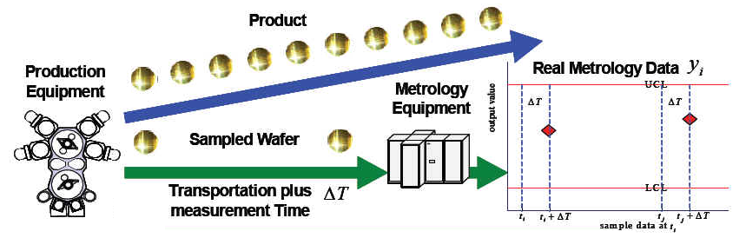
VM (Virtual Metrology)

Slide 12
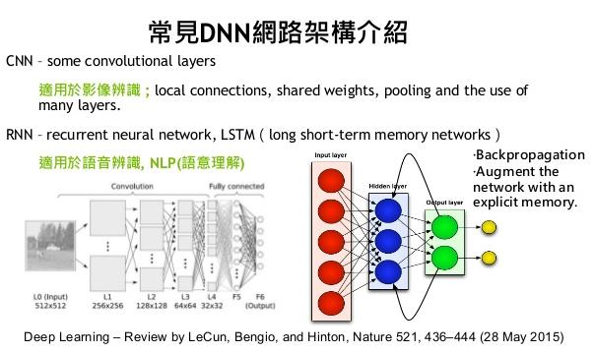
深度神經網絡(DNN)
Notes:
深度神经网络（DNN）已被证明在图像和语音识别、自动生成音乐以及玩游戏等任务上是强有力的模型。

Slide 13
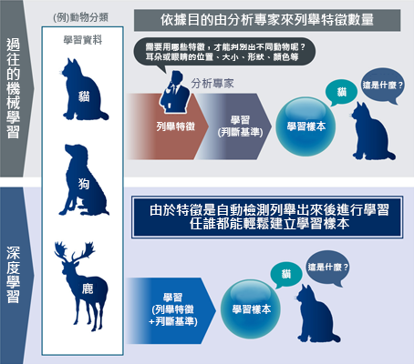

Slide 14
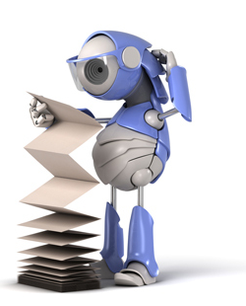
目前A.I.主要的學習法
監督學習
Supervised Learning
用A.I.來學習A-->B的映射
输入A+响应B的訓練數據。
Email(A)，是否是垃圾邮件(B)。
图像(A)，是多种物体中的哪种(B)。
声音A到文字B。
英文(A)到法文(B)。
Notes:
這也就是為什麼要準備大量訓練數據的原因！！

Slide 15
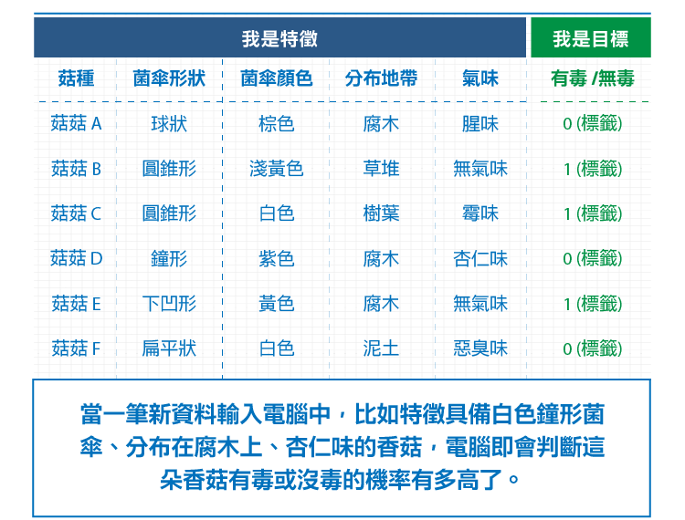
機器如何學習

Slide 16
電腦視覺

Slide 17
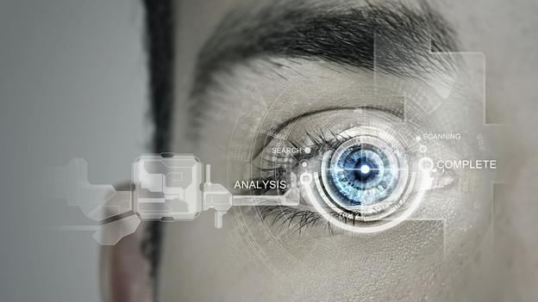
Convolution Neural network CNN
Good for Computer Vision

Slide 18
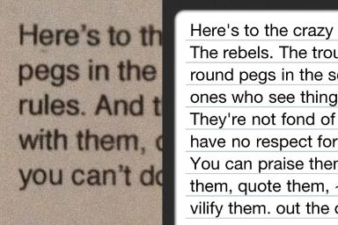
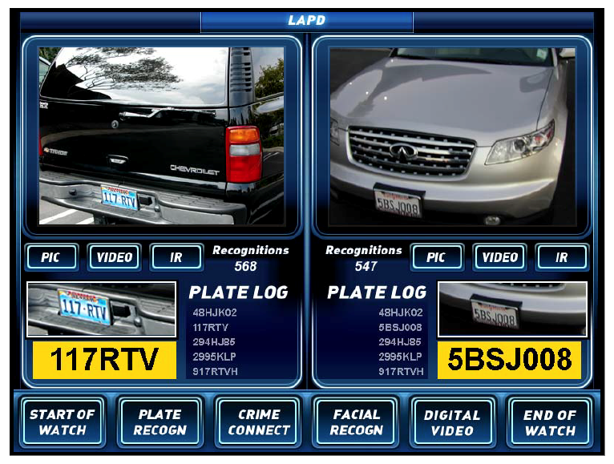
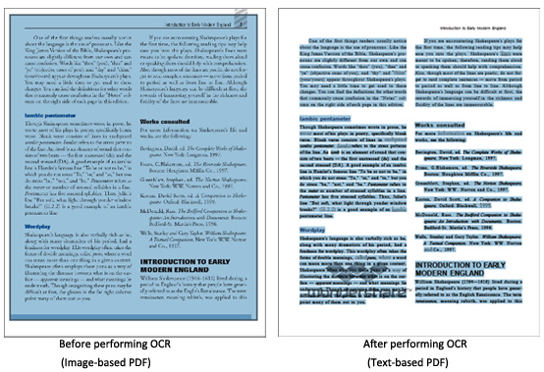
OCR

Slide 19
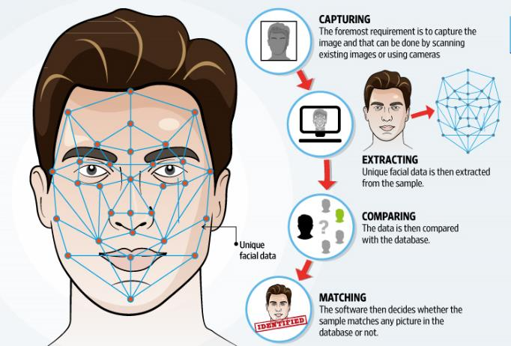
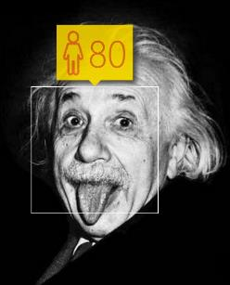
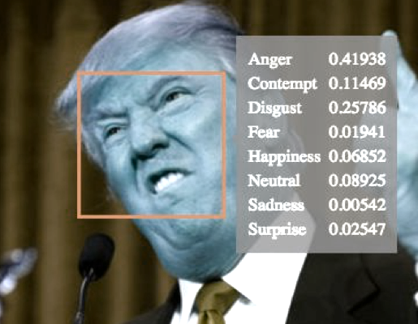
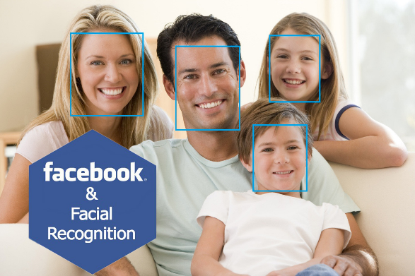
CV：Face Recognition
Notes:
顯性特征 隱性特征

Slide 20
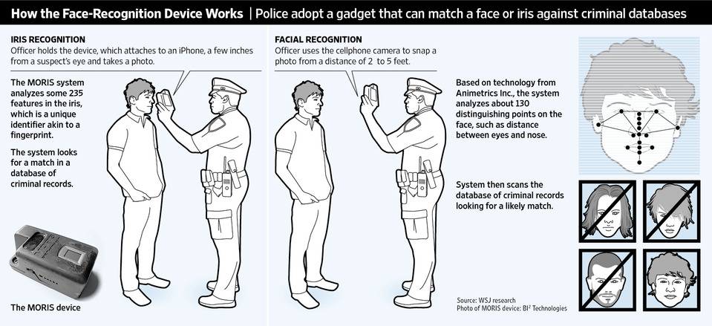
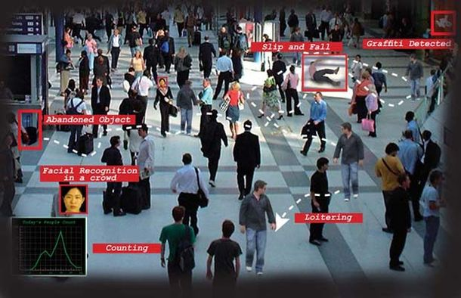
CV：Security

Slide 21
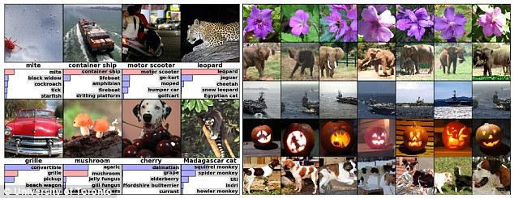
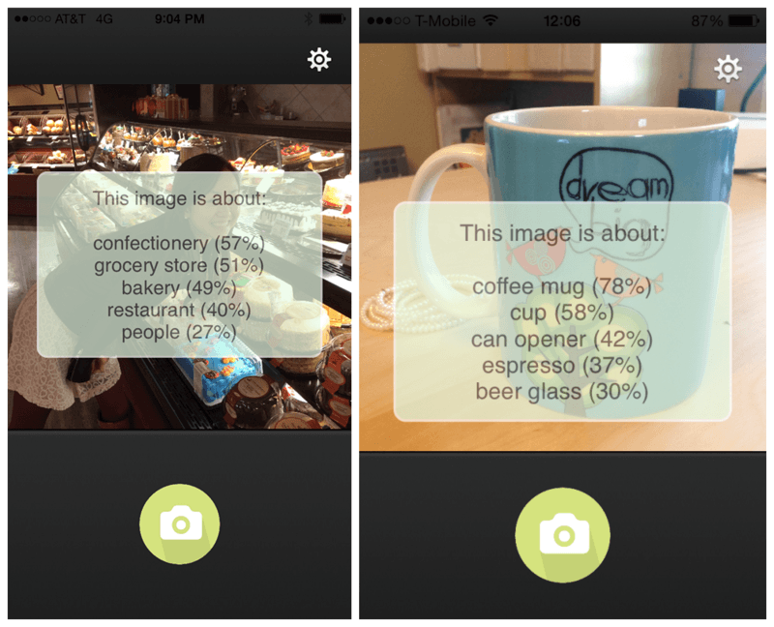
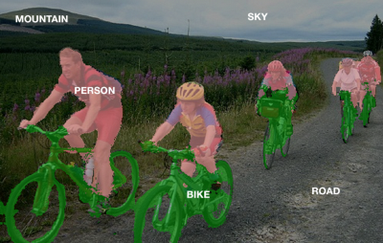
CV：Object Recognition

Slide 22
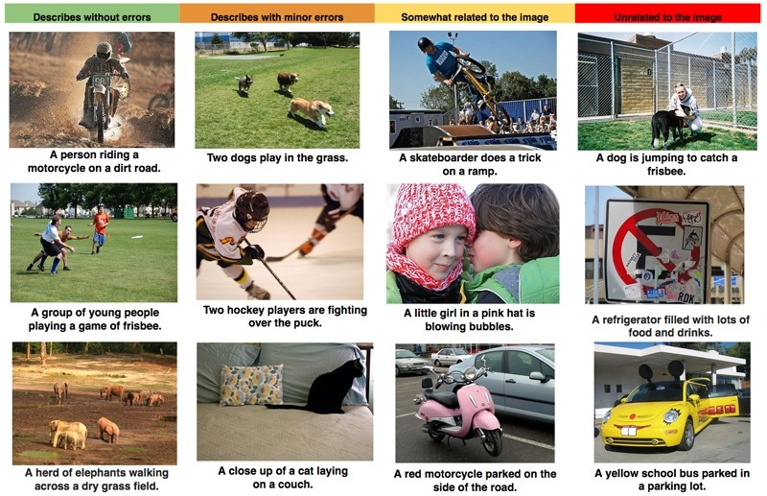
CV：Scene Recognition

Slide 23
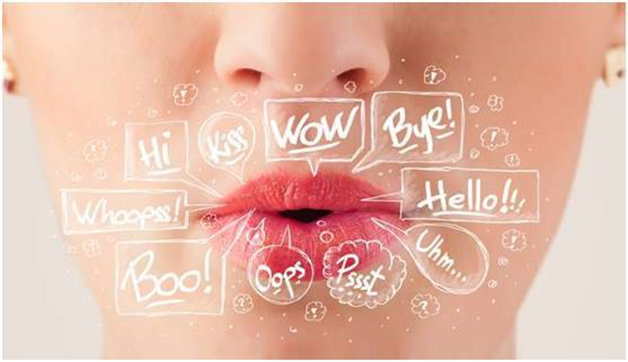
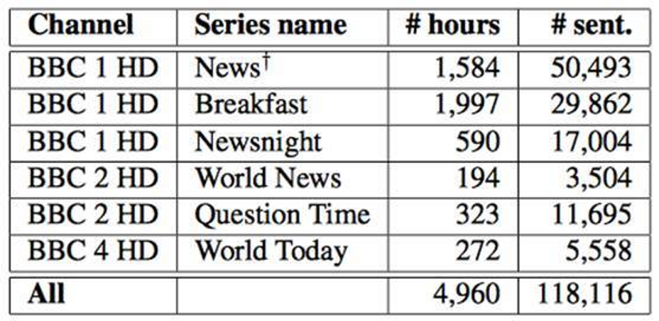
讀唇
人類專家準確率為12.4%
Google AI的完全準確率為46.8% 。
Notes:
看起來讀唇特務擔心了。。
這裡要注意的是 他的訓練資料，BBC 頻道，4千小時，12萬句語音文字。

Slide 24
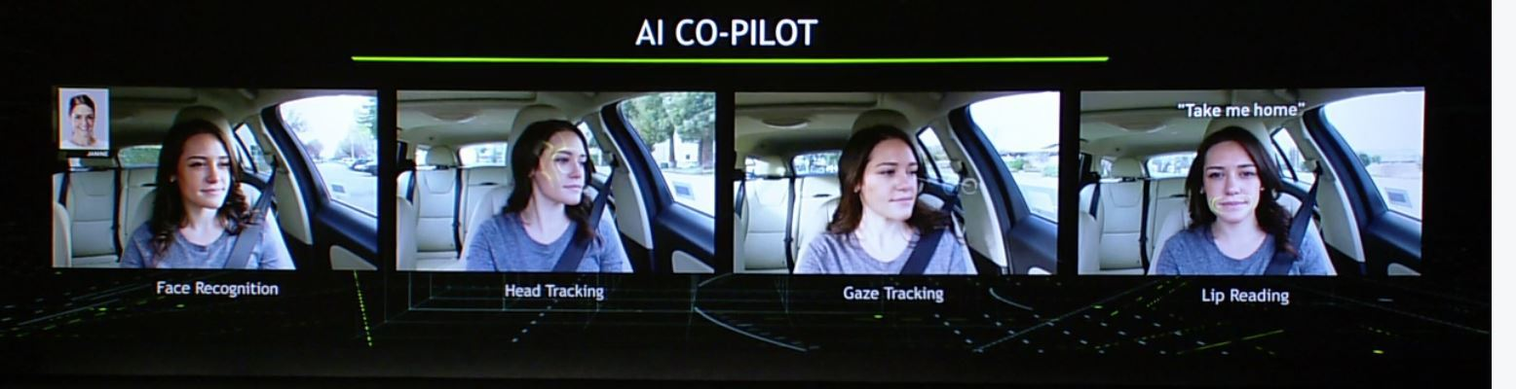
NVIDA Co-Pilot
車內智能
臉部辨識：當發現臉部表情不太正常、情緒產生波動時，會通知靠邊停車。
頭部追蹤：檢測頭部運動，預測是否存在視覺死角。
眼球追蹤：檢測用戶視線方向，提醒不能總是注視一個方向。
唇讀：當噪音較大時，透過唇讀技術可以輔助辨識用戶發出的語音指令。
Notes:
首先第一個
個人覺得這內智能應該會比無人駕駛還要先普及，
其中竟然有用到讀唇術..
讀唇術到底是誰想要做這個。。。

Slide 25
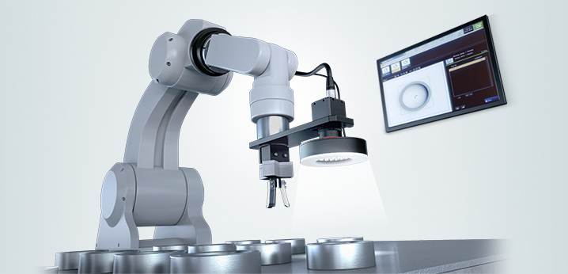
CV + Robotics Vision Based Control
Notes:
影像感知元件

Slide 26
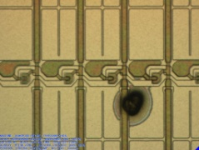
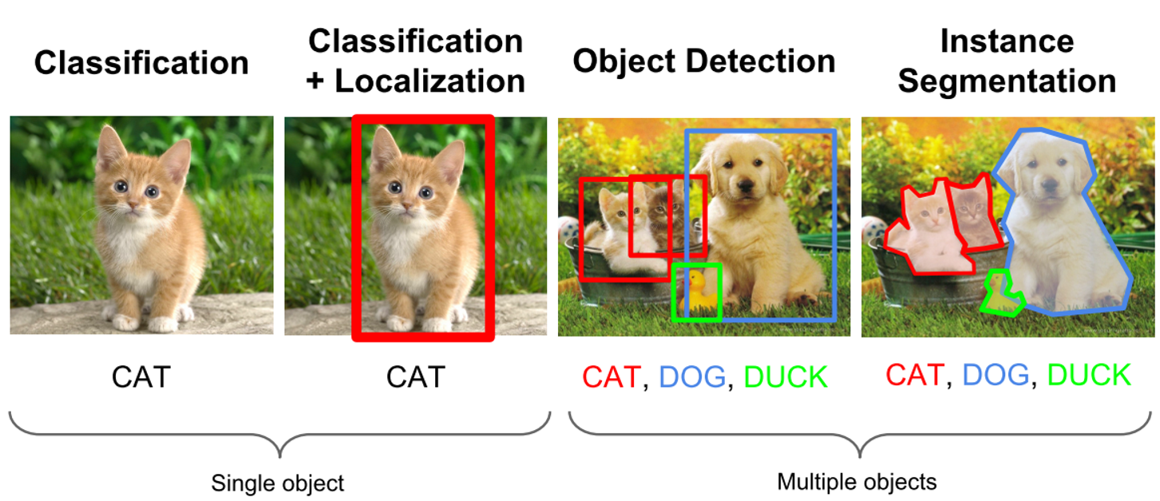
Possible Application

Slide 27
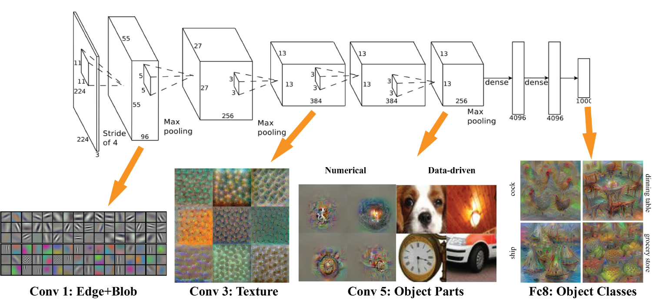
2012 AlexNet
Lower layers：edge, blob, texture (more general)
Higher layers :object part (more specific)

Slide 28
自然語言處理

Slide 29

文本相似性分析

Slide 30
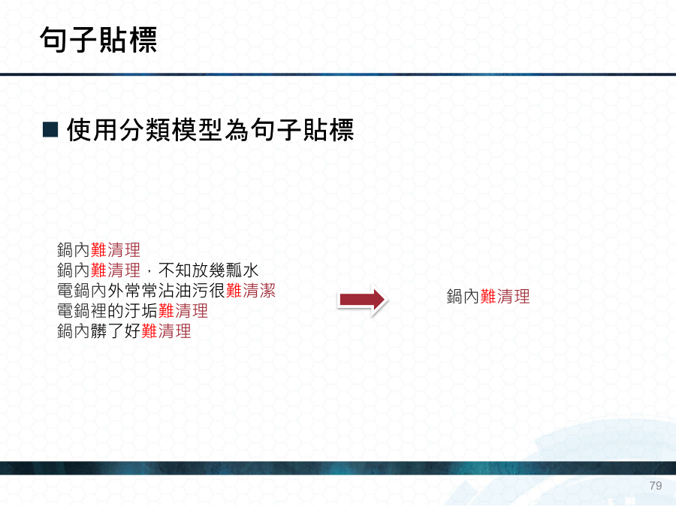

Slide 31
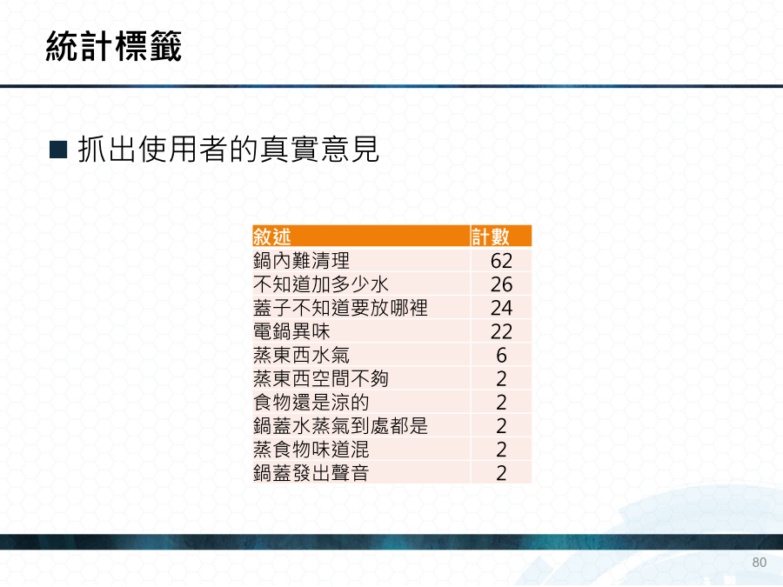

Slide 32
文本摘要

Slide 33
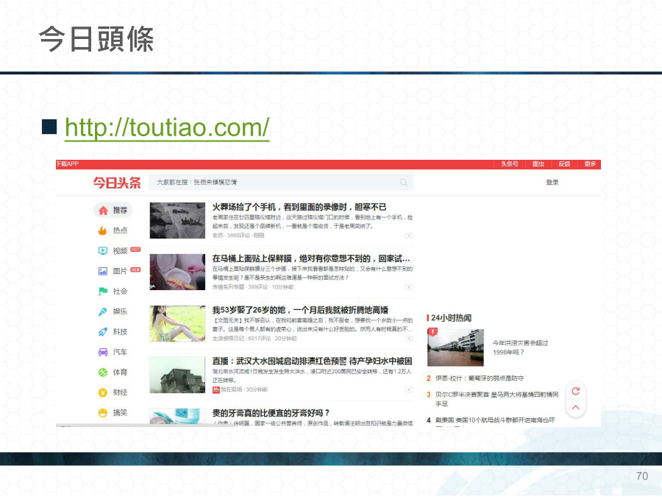
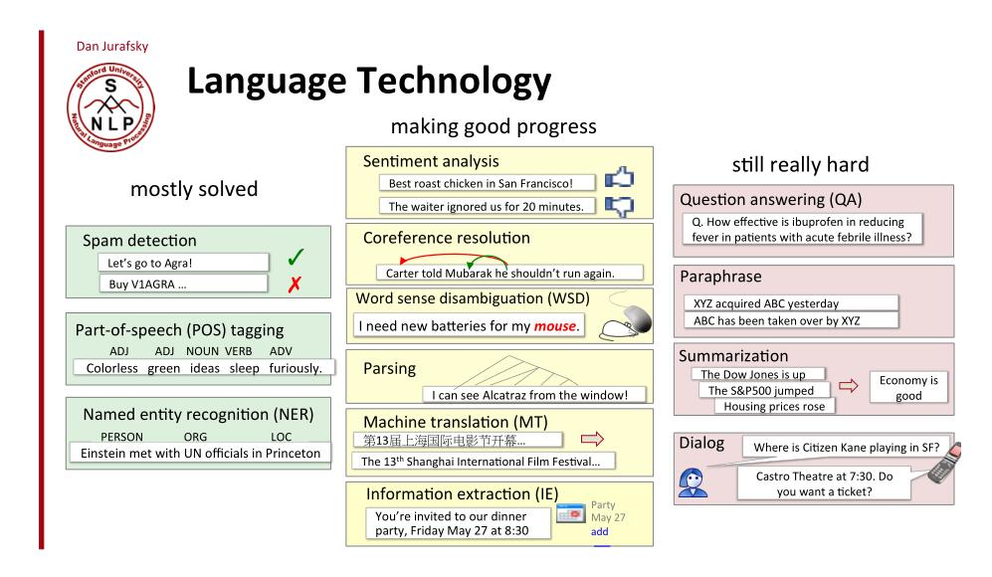
Notes:
詞性標記part-of-speech (POS) tagging
命名實體識別技術(Named Entity Recognition)
指代消解（Coreference Resolution）
Paraphrase 是“相同意思，不同表达”的意思，比较类似于“同义表达”

Slide 34
篇章理解

Slide 35

Maluuba
2016年3月一個能夠閱讀幾百個童話故事的算法。該算法可以正確地回答算法並不熟悉文本的多選題，準確率超過70% 。
在《哈利波特和魔法石》上進行測試，這一成績，比使用深度學習方法前提高 15%。也比最好的人工編碼解決方案好2%。

Slide 36
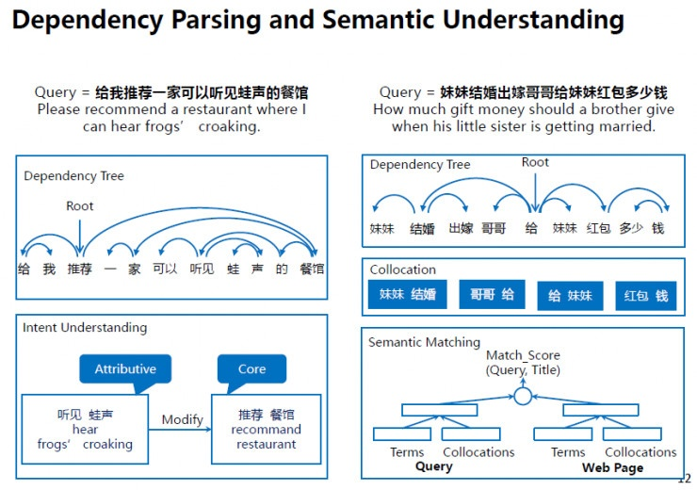
Query理解
Notes:
query理解。我們結合「依存句法分析（Dependency Parsing）」和「語義理解（Semantic Understanding）」來實現query理解。
左邊用戶輸入的query是「給我推薦一家可以聽見蛙聲的餐館」。我們使用了依存句法分析技術，來分析該語句的句法結構，幫我們找到句子裡的各個組成成分。比如，「推薦、餐館」是核心成分，表明了用戶的主要意圖，而「聽見、蛙聲」是修飾成分，對用戶的意圖進行了修飾和限定。
右邊用戶輸入的query是「妹妹結婚出嫁哥哥給妹妹紅包多少錢」，說明我們是如何提升query和網頁之間的語義匹配（semantic matching）。首先，我們基於依存句法分析識別出這條query中的搭配，這種詞語搭配相比於單個詞語更能夠準確表征query的語義，進而可以將其應用到query與網頁的精確匹配中。
原文網址：https://read01.com/5aQ0n2.html

Slide 37
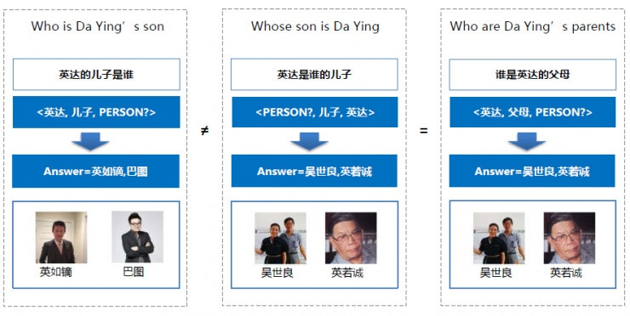
語義理解
Notes:
基於語義理解技術，我們可以理解一個query的語義，實現語義級的搜索而不僅僅是字面匹配。
上圖里前兩句話是：
英達的兒子是誰
英達是誰的兒子
這兩個句子裡包含著相同的詞語，只是詞語的語序不同。如果使用傳統的基於關鍵詞的搜索技術，我們將會得到幾乎相同的搜索結果。然而，經過語義理解技術的分析，我們可以發現這兩個句子的語義是完全不一樣的，相應地就能從知識圖譜中檢索到完全不同的答案。還有第三句話：
誰是英達的父親
在字面上來看，這跟第二個句子並不一樣，但是經過語義理解技術，我們發現這兩個句子要找的是同一個對象，所以我們可以從知識圖譜中檢索到相同的答案。
原文網址：https://read01.com/5aQ0n2.html

Slide 38
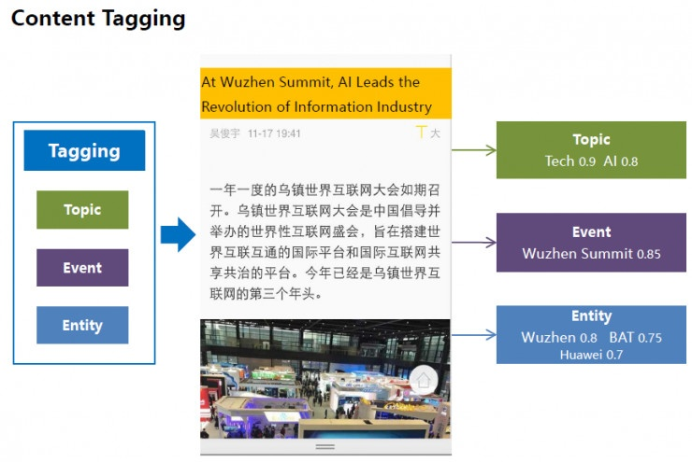
本文理解-主題、話題和實體標籤
Notes:
我們給文檔打上各種各樣的標籤，包括：主題、話題和實體標籤。
主題標籤表示抽象的概念，話題標籤表示具體發生的事件，實體標籤表示人、地點等實體信息。這些標籤，從不同角度描述一個文檔的內容，以滿足不同應用需求，並與不同的query相關聯。 原文網址：https://read01.com/5aQ0n2.html

Slide 39
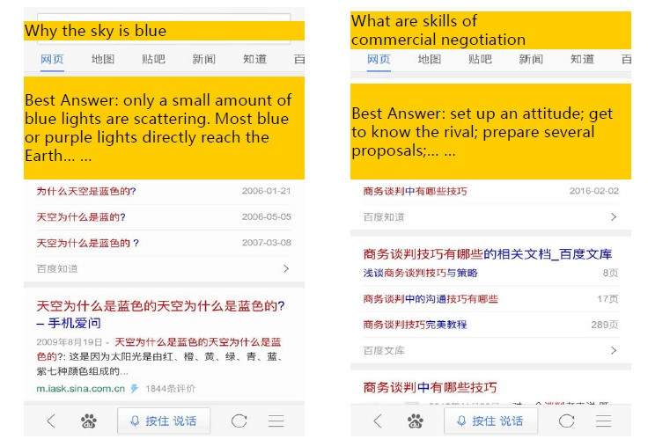
摘要回覆
Notes:
有兩個文摘在搜索結果中體現的例子。左圖顯示，輸入query「天空為什麼是藍的」，系統可以挑選出與這句話相關的網頁，從中抽取出摘要並顯示出來；右圖中的例子也是同樣道理。 原文網址：https://read01.com/5aQ0n2.html

Slide 40
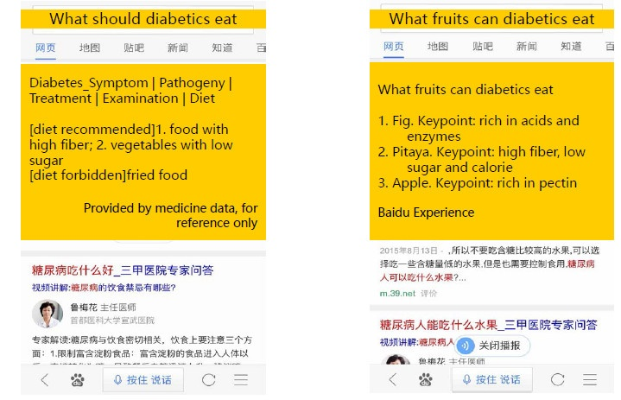
問答回覆
Notes:
問答
還設計了一種基於網絡的深度問答系統。該系統對網頁搜索結果中的內容進行分析，並識別用戶問題中的關鍵詞。然後系統會從網頁中分析出和問題相關的文檔，從中抽取出問題的答案，並展現在搜索結果頁的最上方。
用戶可以搜索「糖尿病患者應該吃什麼」，那麼系統則會回答「飲食建議、飲食禁忌」等內容。這些信息來自於網上的醫療領域數據，經過信息挖掘和匹配，生成答案呈現在用戶面前。 原文網址：https://read01.com/5aQ0n2.html

Slide 41
The End

